Slide 1
Teori Graf

Slide 2
Pendahuluan
Graf adalah diagram yang digunakan untuk menggambarkan berbagai macam struktur yang ada.
Contoh :
Struktur Organisasi, Peta, bagan alir pengambilan mata kuliah

Slide 3
Dasar – dasar Graf
Graf terdiri dari 2 himpunan berhingga, yaitu himpunan titik-titik tidak kosong (simbol V(G)) dan himpunan garis-garis (simbol E(G)).
Titik Ujung : garis yang berhubungan dengan satu atau dua titik.
Loop : garis yang hanya berhubungan dengan satu titik

Slide 4
Dasar – dasar Graf lanjutan
Garis Paralel : dua garis yang berbeda yang menghubungkan titik yang sama
Dua titik dikatakan berhubungan bila terdapat garis yg menghubungkan keduanya.
Titik Terasing : titik yang tidak memiliki garis yang berhubungan dengannya

Slide 5
Dasar – dasar Graf lanjutan
Graf Kosong : graf yang tidak memiliki titik dan garis.
Graf Berarah : graf yang semua garisnya memiliki arah
Graf Tak Berarah : graf yang semua garisnya tidak memiliki arah.

Slide 6
Contoh
7 kota (A,…,G) beberapa diantaranya dihubungkan dengan jalan darat. Hubungan antar kota dapat dilakukan sebagai berikut :
A terhubung dengan B dan D
B terhubung degan D
C terhubung dengan B
E terhubung dengan F
Buatlah graf yang menunjukkan keadaan transportasi di 7 kota tersebut !

Slide 7

Solusi

Slide 8
e1 berhubungan dengan titik A dan B (keduanya disebut titik ujung e1). Titik A dan B dikatakan berhubungan, sedangkan titik A dan C tidak berhubungan karena tidak ada garis yang menghubungkannya Titik G adalah titik terasing karena tidak ada garis yang berhubungan dengan G. Dalam interpretasinya, kota G merupakan kota yang terasing karena tidak dapat dikunjungi dari kota-kota lain dengan jalan darat.

Slide 9
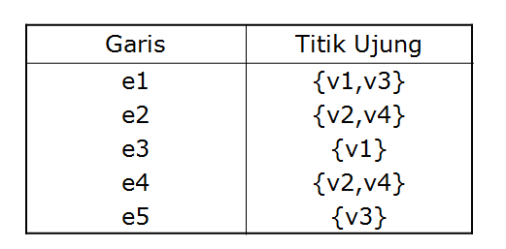
Contoh
Gambarlah graf G dengan titik V(G) = { v1,v2,v3,v4 } dan garis E(G) = { e1,e2,e3,e4,e5 } dengan titik-titik ujung sebagai berikut :

Slide 10
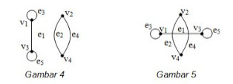
Solusi

Slide 11
Graf Tidak Berarah
Graf Sederhana : graf yang tidak memiliki Loop ataupun Garis Paralel.
Contoh
Gambarkan semua graf sederhana yang dapat dibentuk dari 4 titik {a,b,c,d} dan 2 garis !

Slide 12
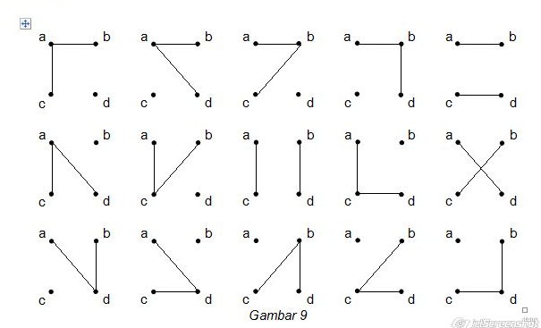
Solusi

Slide 13

Terdapat 4 titik, garis yang mungkin dibuat, yaitu garis-garis dengan titik-titik ujungnya sebagai berikut : {a, b}, {a, c}, {a, d}, {b, c}, {b, d}, dan {c,d}. keenam garis tersebut dipilih 2 di antaranya, sehingga terdapat
graf yang mungkin dibentuk.

Slide 14

Graf Tidak Berarah
Graf Bipartite : Graf G, bila V(G) merupakan himpunan V1 dan V2 dan tiap garis dalam G menghubungkan titik V1 dengan V2
Graf Bipartite Lengkap : graf sederhana, dimana setiap titik dalam V1 berhubungan dengan setiap titik dalam V2 ( simbol )
Contoh Tentukan mana di antara graf-graf berikut ini yang merupakan graf Bipartite dan Bipartite lengkap.

Slide 15
